Slide 1
НОВОСИБИРСК 2017
КУРСОВАЯ РАБОТА НА ТЕМУ «ИГРА ЖИЗНЬ»
Студенты группы: ИВ-621
Хотылев Александр
Дьяченко Даниил

Slide 2
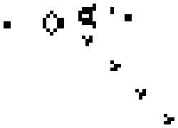
Игра «Жизнь» (англ. Conway's Game of Life) — клеточный автомат, придуманный английским математиком Джоном Конвеем в 1970 году.
ПРАВИЛА:
Место действия этой игры — «вселенная» — это размеченная на клетки поверхность или плоскость — безграничная, ограниченная, или замкнутая (в пределе — бесконечная плоскость).
Каждая клетка на этой поверхности может находиться в двух состояниях: быть «живой»(заполненной) или быть «мёртвой» (пустой). Клетка имеет восемь соседей, окружающих её.
Распределение живых клеток в начале игры называется первым поколением. Каждое следующее поколение рассчитывается на основе предыдущего по таким правилам:
в пустой (мёртвой) клетке, рядом с которой ровно три живые клетки, зарождается жизнь;
если у живой клетки есть две или три живые соседки, то эта клетка продолжает жить; в противном случае, если соседей меньше двух или больше трёх, клетка умирает («от одиночества» или «от перенаселённости»)

Slide 3
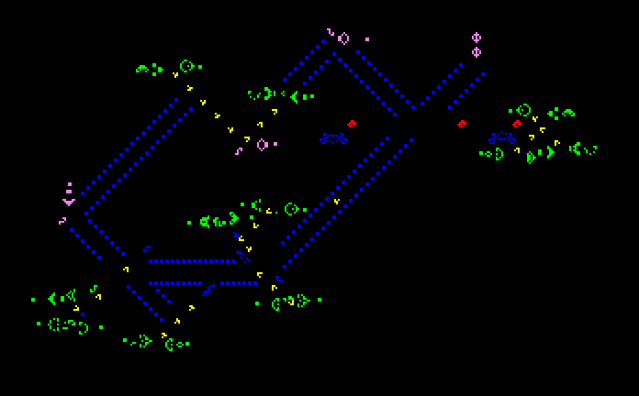
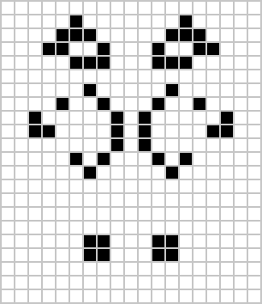
Фигуры
К настоящему времени более-менее сложилась следующая классификация фигур:
Планерное ружьё Госпера — первая бесконечно растущая фигура
Устойчивые фигуры: фигуры, которые остаются неизменными
Долгожители: фигуры, которые долго меняются, прежде чем стабилизироваться.
Периодические фигуры: фигуры, у которых состояние повторяется через некоторое число поколений
Двигающиеся фигуры: фигуры, у которых состояние повторяется, но с некоторым смещением
Ружья: фигуры, у которых состояние повторяется, но дополнительно появляется двигающаяся фигура
Паровозы: двигающиеся фигуры, которые оставляют за собой следы в виде устойчивых или периодических фигур
Пожиратели: устойчивые фигуры, которые могут пережить столкновения с некоторыми двигающимися фигурами
Сорняки (паразиты): фигуры, которые при столкновении с некоторыми фигурами дублируются.

Slide 4
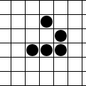
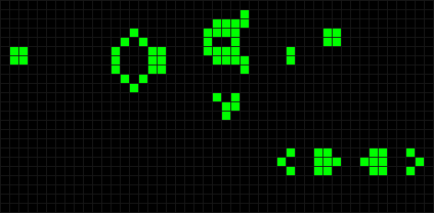
ЭТАПЫ РАЗРАБОТКИ
1. Написание программной части проекта.
2. Написание тестов.
3. Написание отчетов.
4. Создание презентации.

